Slide 1
Cycle Cellulaire et la Mitose

Slide 2
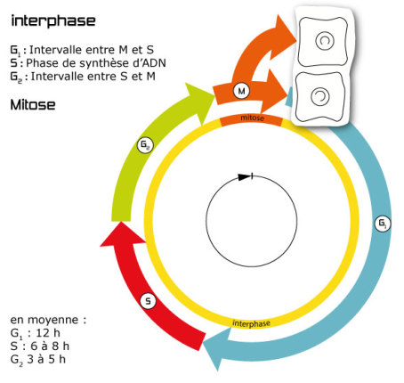
Cycle Cellulaire
La plupart de la vie d’une cellule se passe en interphase
La cellule remplis ses fonctions necéssaires à la vie
Préparation pour division
La mitose
Noyau et contenu sont divises en deux parties
Cytocinèse
Deux cellules filles
Citocinèse

Slide 3
Réplication de l’ADN
ADN s’ouvre pour que chaque brin peut etre copié
Chaque NOUVEAU ADN est une combinaison d’un nouveau brin et d’un ancien brin
Double Hélice d’ADN
Nouveau
Brin
Ancien Brin

Slide 4
Processus par laquelle une cellule eukaryote se divise

